Slide 1




Slide 2
+Y
-Z
+X
-X
+Z
-Y

Slide 3

y
-z
-x
x
z
-y

Slide 4

y
-z
x
-x
z
-y

Slide 5
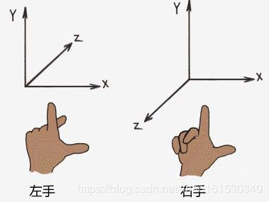
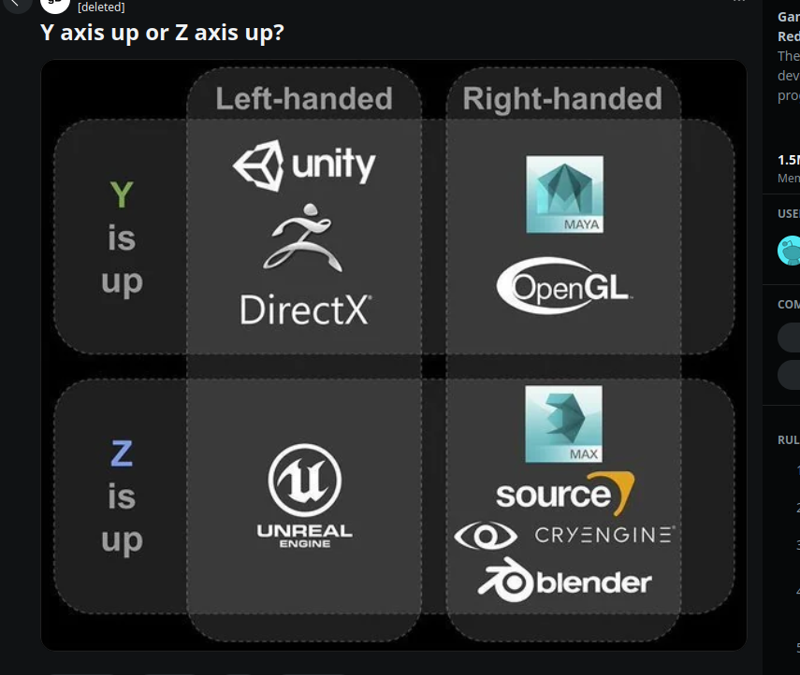

Slide 6
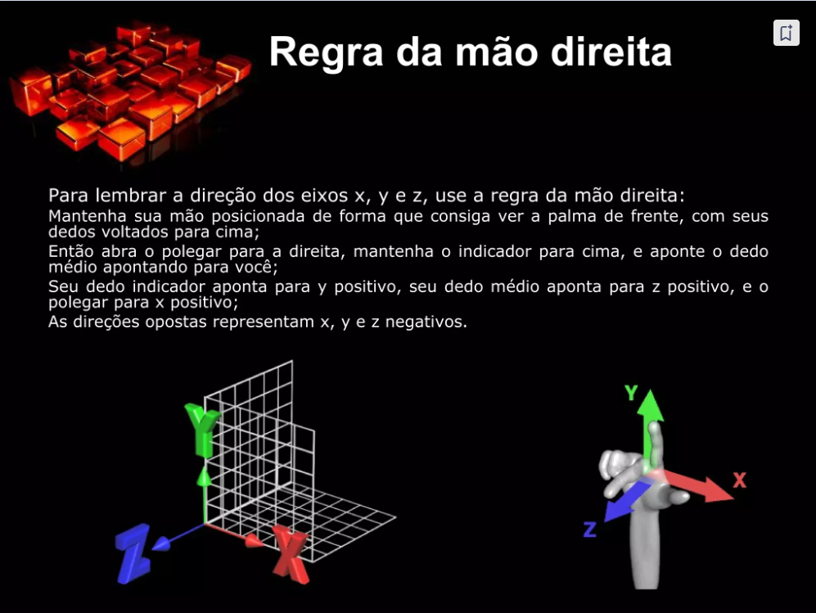

Slide 7
CIMA
y
NORTE
-z
LEST
x
-x
OESTE
z
SUL
-y
BAIXO

Slide 8
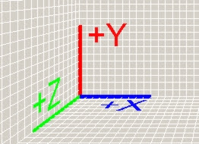

Slide 10
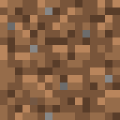
x 1, y 1, z 0
x 0, y 1, z 0
3
2
x 1, y 1, z 1
7
6
x 0, y 1, z 1
x 1, y 0, z 0
0
1
x 1, y 0, z 0
x 1, y 1, z 0
x 0, y 1, z 0
x 0, y 0, z 0
x 0, y 0, z 1
x 0, y 1, z 1
x 1, y 1, z 1
x 1, y 0, z 1
x 0, y 0, z 0
4
x 1, y 0, z 1
5
x 0, y 0, z 1

Slide 11
x 1, y 1, z 0
x 0, y 1, z 0
1
2
x 1, y 1, z 1
6
5
x 0, y 1, z 1
x 1, y 0, z 0
0
3
x 1, y 0, z 0
x 1, y 1, z 0
x 0, y 1, z 0
x 0, y 0, z 0
x 0, y 0, z 1
x 0, y 1, z 1
x 1, y 1, z 1
x 1, y 0, z 1
x 0, y 0, z 0
7
x 1, y 0, z 1
4
x 0, y 0, z 1

Slide 12
East
+Y
x 0, y 1, z 0
1
x 0, y 1, z 1
2
0
+X
x 0, y 0, z 0
3
x 0, y 0, z 0
x 0, y 1, z 0
x 0, y 1, z 1
x 0, y 0, z 1
x 0, y 0, z 1
+Z

Slide 13
West
x 1, y 1, z 0
+Y
2
x 1, y 1, z 1
1
3
x 1, y 0, z 0
+X
0
x 1, y 0, z 1
x 1, y 0, z 1
x 1, y 1, z 1
x 1, y 1, z 0
x 1, y 0, z 0
+Z

Slide 14
Bottom
+Y
x 1, y 0, z 0
x 0, y 0, z 0
3
0
+X
2
1
x 1, y 0, z 1
x 0, y 0, z 0
x 0, y 0, z 1
x 1, y 0, z 1
x 1, y 0, z 0
x 0, y 0, z 1
+Z

Slide 15
Top
x 1, y 1, z 0
+Y
x 0, y 1, z 0
2
1
3
0
x 1, y 1, z 1
x 0, y 1, z 1
+X
x 0, y 1, z 1
x 0, y 1, z 0
x 1, y 1, z 0
x 1, y 1, z 1
+Z

Slide 16
South
x 1, y 1, z 0
+Y
x 0, y 1, z 0
1
2
0
3
x 1, y 0, z 0
+X
x 0, y 0, z 0
x 1, y 0, z 0
x 1, y 1, z 0
x 0, y 1, z 0
x 0, y 0, z 0
+Z

Slide 17
North
+Y
x 1, y 1, z 1
x 0, y 1, z 1
2
1
+X
3
0
x 1, y 0, z 1
x 0, y 0, z 1
x 0, y 1, z 1
x 1, y 1, z 1
x 1, y 0, z 1
x 0, y 0, z 1
+Z

Slide 20
+Y
2
1
+X
3
0
+Z

Slide 21
+Y
x 0, y 1
x 1, y 1
1
2
0
3
+X
x 0, y 0
x 1, y 0

Slide 22
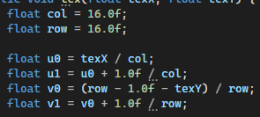

Slide 23
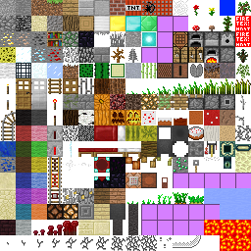
x 0, y 0
x 1, y 0
0,0625
0,125
0,1875
0,25
0,3125
0,375
0,4375
0,5
0,5625
0,625
0,6875
0,75
0,8125
0,875
0,9375
x 0, y 1
x 1, y 1

Slide 24
Fim.

